Slide 1
목차
시장조사
문제점
서비스 개요
서비스 구성
서비스 특징
유사서비스
기대효과
서비스 확장성

Slide 2
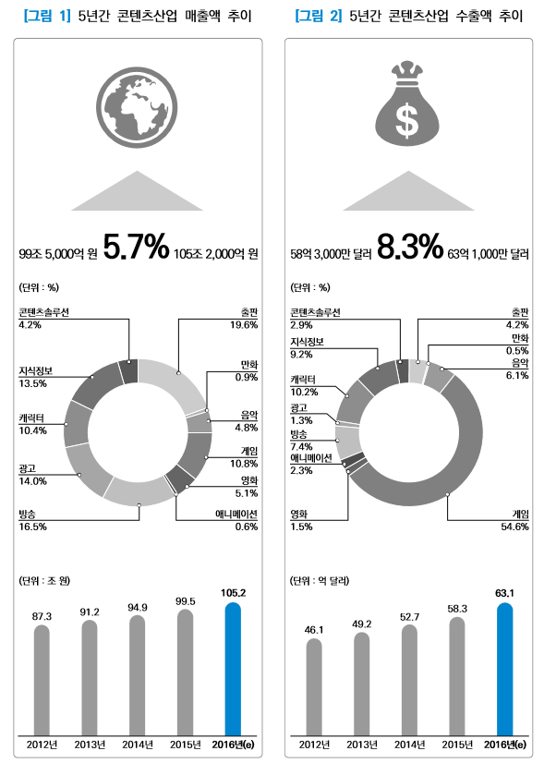
문화 콘텐츠 동향
전국의 문화재단 현황
http://www.gokams.or.kr/05_know/internaldb3_list.aspx
공공 및 민간 문화센터 현황
지금 콘텐츠 산업자료는 맞지 않네요
전국에 문화재단과 문화센터가 많고
여기서 서비스하는 문화컨텐츠가 어떤것들이 있고
콘텐츠산업의 매출과 수출 모두 성장세를 보임
○ 16년 전체 콘텐츠산업 매출액은 15년 대비 5.7% 증
가 한 105조 2000억 원 기대
-11년 이후 지속적으로 성장세를 보임.
○ 콘텐츠산업 수출액 역시 전년 대비 8.3% 성장할 것
으로 전망
- 16년 콘텐츠산업 수출액은 전년 58억 3000만 달러에서 4억
8000만 달러 증가한 63억 1000만 달러를 기록할 것으로 보임

Slide 3
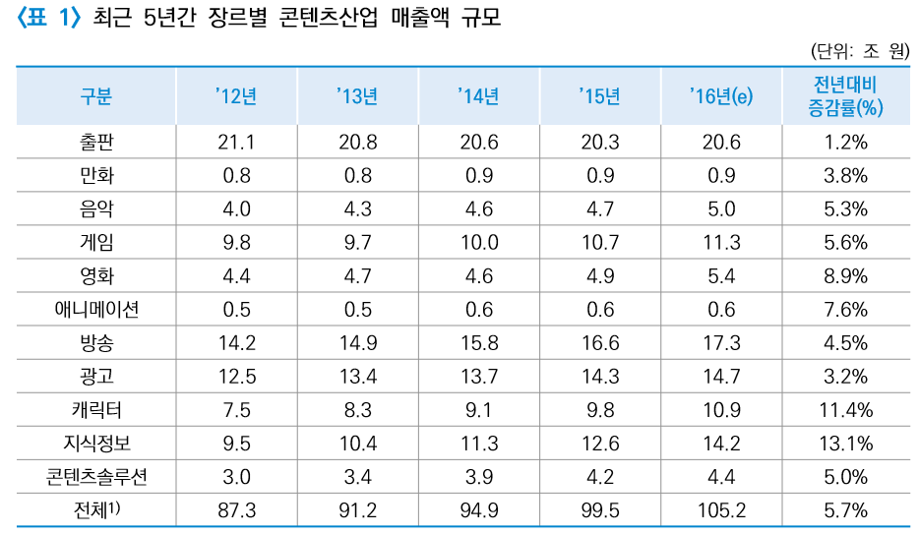
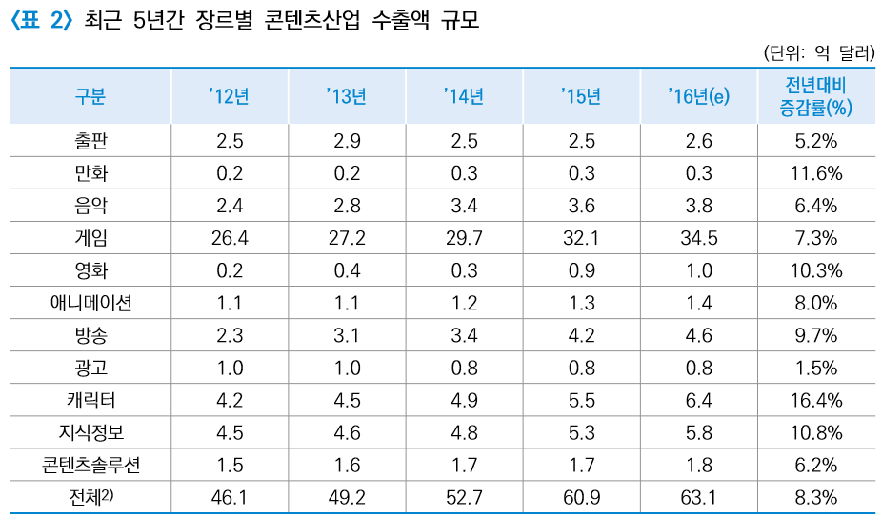

Slide 4
하지만 현재 고객입장에서는
문화센터 입장에서는
이러한 문제가 있다.
설문조사를 통한 근거 및 데이터 제시
어떤 서비스가 필요한가?
문제점
지역 문화 공연/행사에서 티켓팅할때 문제가 있다~
티켓팅은 외주를 맡기는데 이때, 사용자들의 정보를 알 수 가 없다. 단지 몇 명이 오고 갔는지 밖에 알 수가 없다.

Slide 5
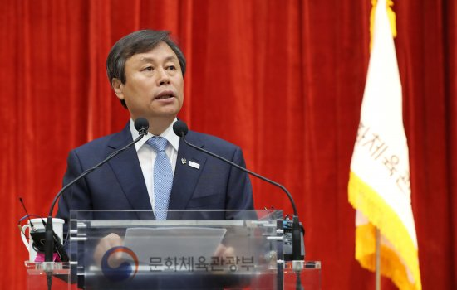
서비스 개요
“모든 지역의 문화가 고르게 발전해야 합니다. 나라 곳곳이 특색 있는 지역문화를 가진 문화의 고장이 되어야 합니다. 문화격차가 해소되어야 하고 문화를 통해 행복한 삶을 누릴 수 있어야 합니다. 문화를 생활 속에서 향유하는 사회가 되어야 진정한 지역문화가 꽃피고 문화 분권이 가능해질 것입니다.”
서비스 개요는 간단하게 이러한 서비스를 제공해서
어떤 문제점을 해결하는 형태이다.
주요 기능은 무엇이다.
지금 적으신 것은 방향성에 대한 부분입니다.
필요없을 듯
서비스 개요는 간단하게 이러한 서비스를 제공해서
어떤 문제점을 해결하는 형태이다.
주요 기능은 무엇이다.
지금 적으신 것은 방향성에 대한 부분입니다.
필요없을 듯
“4차 산업혁명 시대가 되어도 여전히 감성과 상상력과 창의성은 중요합니다. “문화예술 교육의 중요성”은 더 커집니다.
로봇이 대신할 수 없는 분야가 정서입니다. 콘텐츠의 성공을 결정짓는 10%가 기술이라면 90%가 문화입니다. 콘텐츠의 경쟁력은 재미와 감동, 창의성과 스토리가 좌우합니다. 예술가들의 아이디어나 창조력을 보호하고 창작의 가치를 인정받는 공정한 생태계가 조성되어야 합니다”
2017. 06. 19. 도종환 신임 문화체육관광부 장관 취임사에서

Slide 6
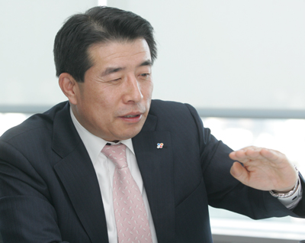
서비스 개요
문화콘텐츠 산업은 선택이 아닌 필수
그 이유는 첫째 향후 어떤 산업보다도 성장성이 기대된다.
둘째 국격과 이미지를 제고함으로써 국가 경쟁력 강화에 도움이 된다.
셋째 그 사업을 영위하는 기업만 이익을 보는 것이 아니라 국내 제품과의 결합을 통한 동반 성장 효과를 기대할 수 있다.
문화콘텐츠 산업은 국가의 미래 성장동력인 것이다.
~2015.03 강석희 CJ E&M 대표이사

Slide 7
서비스 개요
“4차 산업 기반의 광명시 문화예술 교육 플랫폼 구축“
문화 예술 교육에 관한 광명 시민들의 니즈와 데이터를 수집하고 분석 (CRM)하고
데이터 기반의 시민 맞춤형 프로그램과 커리큘럼 개발 및 운영 (빅데이터/인공지능)하며
공연 및 교육 품질을 위한 예술인/교육자 운영 프로그램 (빅데이터/인공지능)을 개발,
공연장별, 지역별 상황에 맞는 문화재단의 통합 운영 시스템 구축 (플랫폼 통합운영)하며
문화예술 교육을 시작으로 관광 등 시민 문화 서비스 영역으로 확장 기반 확보 (통합플랫폼)
본 서비스는 기술적으로는 빅데이터를 기반으로 하는 서비스 플랫폼이다
1차적으로 빅데이터 CRM 형태를 지향하고
현장에서는 얼굴인식 등을 통한 출입통제 등을 통해 기존 O2O서비스와는
한단계 높은 서비스를 제공하는 것이
기존 서비스와 다른점이다.

Slide 8


서비스 개요
전국 서비스 이전에
광명시를 대상으로 서비스 범위를 축약하여 진행
“시민 각각의 상황에 맞는 지역형 문화예술 교육 서비스 극대화 기반 조성＂
4차 산업 기반의
운영 플랫폼 구축
문화예술 교육에 참여할 시민들에 대한 분석
개별화된 시민에 맞는
문화예술 교육 프로그램 개발
전략적인
시민 맞춤형
서비스 플랫폼
구축
개별 시민
Needs 분석,
연령별 지역별
요구 분석
시민들의
요구 맞춤형
교육 프로그램
/운영 방안
개인 서비스 플랫폼 기반

Slide 9
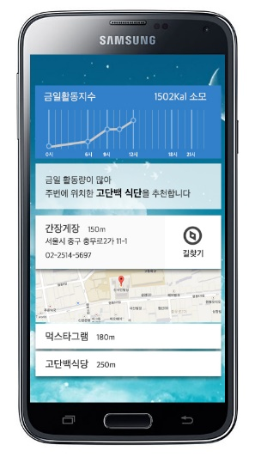
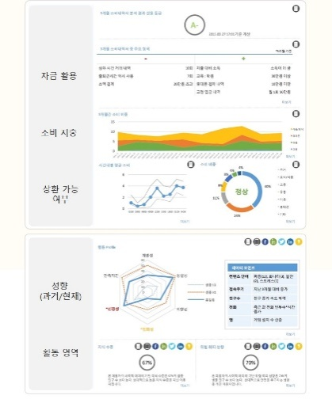
서비스 구성
3
방문, 재방문 유도
2
분석 정보 리포트
(문화재단 및 학부모)
유사 컨텐츠 추천
배달의 민족과 같은 서비스 등등
고객 패턴 변화 별 컨텐츠 추천
고객 특성 분석
주변,문화 변화 별 컨텐츠 추천
컨텐츠 소비 방식 별 컨텐츠 제공
이행 횟수(%)
기타 연관 행동 분석
1
개인 패턴, 행동 데이터 분석을 통한 의미 파악
타 지역 분석 데이터 통합
연령, 성별 보편적 관심도
연계된 지역 컨텐츠 추천 (여행)
패턴 별 특징된 관심 컨텐츠 정보
(영화,음악 등 검색 정보 중심)
소셜 정보(트랜드 정보)
개인 소셜 활동 내역 정보
기타 생활 패턴
(소비 성향,건강 패턴)

Slide 10


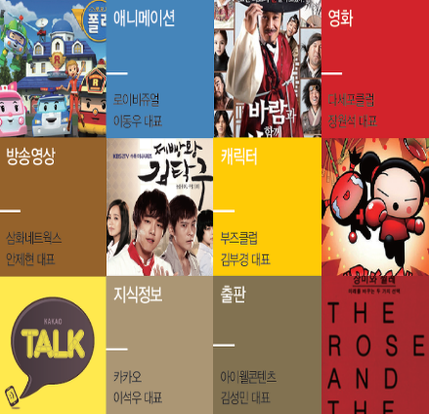

서비스 구성
<웹/어플리케이션 서비스>
맞춤형 화면 제공 (연령대, 성별, 역할-학부모 등)
SNS 연계 개인 홍보 채널 구축 (인맥 정보 확보)
타 지역 컨텐츠 정도 제공 (여행 스케줄 연동)
일정 별 스케줄 추천
포인트, 마일리지 제공 (국내 컨텐츠 업체 –CGV, 예술의 전당 등)
챗봇 (24시간 문의 및 예약)
<리포트 서비스>
학부모를 위한 자녀 분석 서비스.
성향, 성격 분석 서비스
관심 컨텐츠 및 부족한 컨텐츠 추천
타 지역 추천 컨텐츠 정보 제공
최적의 결제 방식 제공
2. 광명문화재단 분석 서비스
수요 예측, 관람객 만족도, 타 지역 연계 추천 서비스
주요 관리 고객 군 관리 방안, 관리 포인트
자세히 보기
예약하 기
화면은 예시입니다.

Slide 11
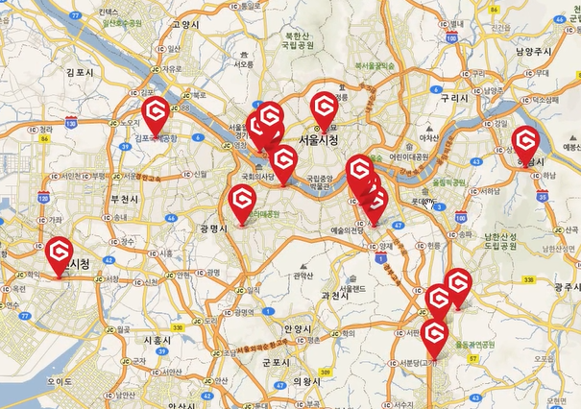
서비스 특징
<위치 확인 서비스>
사용자가 선택한 카테고리를 기반으로 하여 관련 문화활동 위치 정보를 지도를 이용하여 알려줌
지도 위 마크 클릭 시 해당 장소의 스케줄 확인 가능
일반 사용자도 직접 문화활동 등록 가능, 등록한 문화활동에 대한 방문자 수, 연령대 등 다양한 종합 정보 확인

Slide 12
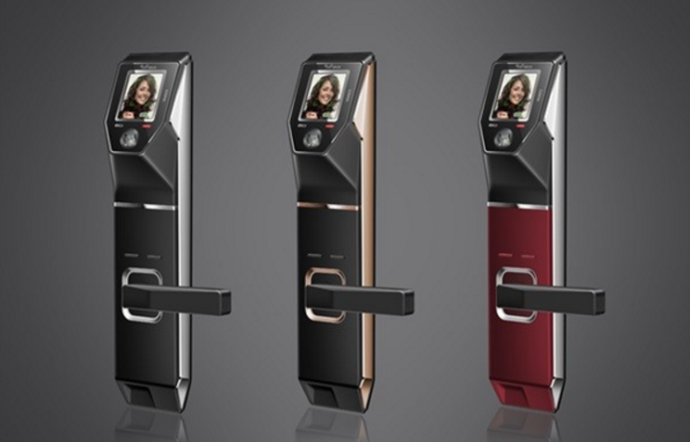
서비스 특징
<안면인식 도어락>
실시간으로 모바일 및 PC와 연동하는 사물인터넷 안면인식도어록
근접센서와 카메라를 이용해 접근자와 방문자를 감지, 촬영해 스마트폰으로 전송하고 서버에 저장
방문자가 화장이나 안경, 수염 등으로 저장된 얼굴인식과 달라도 본인인지 여부를 구별

Slide 13
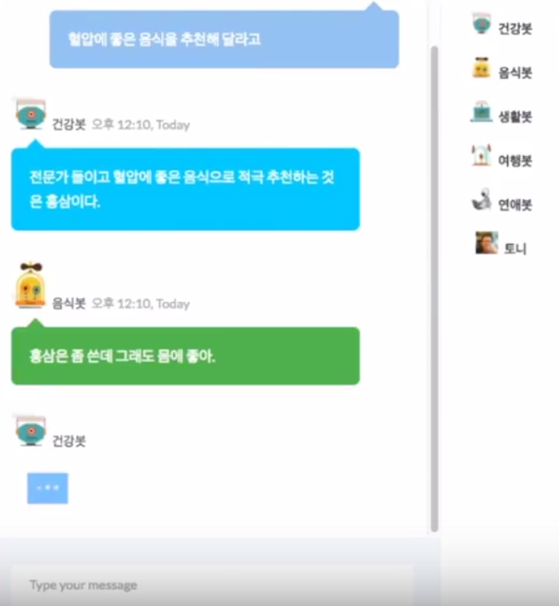
서비스 특징
<챗 봇>
사용자의 채팅내용을 분석하여 그에 맞는 답변 기능
생활 봇, 건강 봇 등 다양한 봇을 사용자가 직접 선택
사용자가 선택한 카테고리를 기반으로 하여 관련 정보를 자동으로 알려줌
24시간 문의 및 티켓팅, 예약 기능

Slide 14

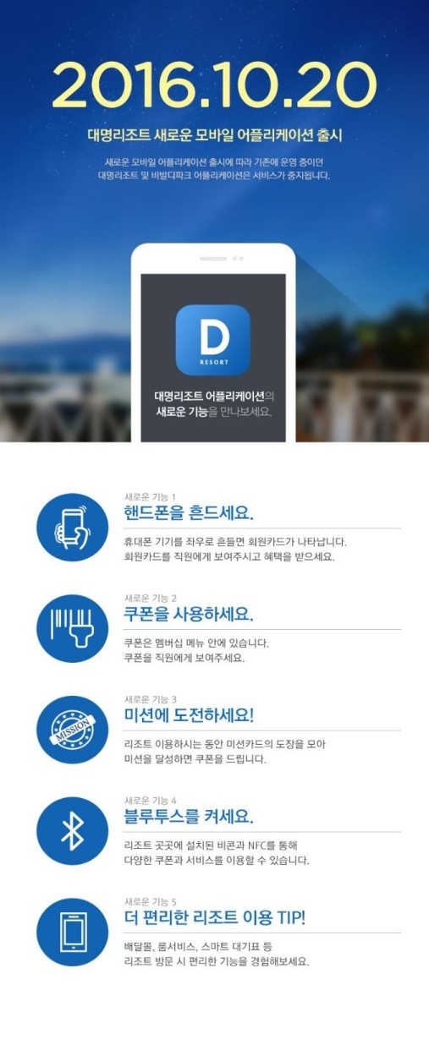
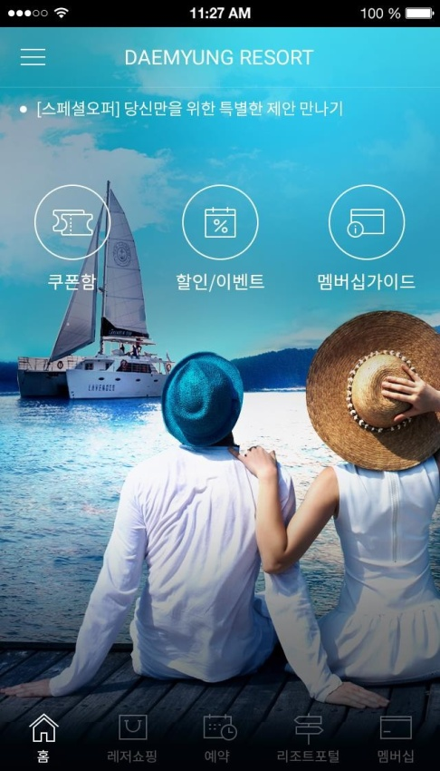


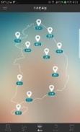
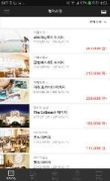

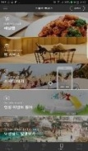
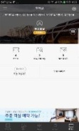
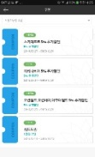
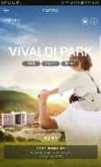

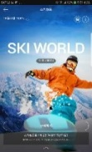
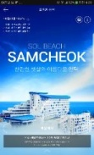
유사 서비스
<대명리조트>
모바일 만으로 모든 정보탐색 및 거래, 서비스를 받을 수 있도록 모든 기간계 시스템과 통합 연결시키고, 고객별로 개별화된 서비스 제공을 위하여 통합고객 DB기반의 CRM 시스템이 모바일 상의 콘텐츠를 기획통제 할 수 있도록 설계되었다.
CRM 시스템이란 기업내 모든 고객데이터를 통합 관리함으로써 고객 360도 관점의 통찰력을 지원하고, 고객에게 발생한 이벤트에 기반한 EBM 캠페인을 구현 하였으며, 모든 마케팅에 대한 진척도와 결과를 추적하여 마케팅 지식을 높일 수 있도록 구현되었다
장점 : CRM 시스템을 통해 고객에 대한 정보를 수집하고 수집된 정보를 효과적으로 활용해 매출과 수익을 증대 시킬 수 있다.
너무 CRM기술에 지나치게 투자를 하면 기술만 가지고 고객을 만족시킬 수는 없다. 디테일이 중요하다. 디테일이 잘못되면 원하는 성과를 일궈낼 수 없다.고객데이터를 디테일 중점으로 관리해 고객에게 좋은 서비스를 제공 해야 한다.

Slide 15
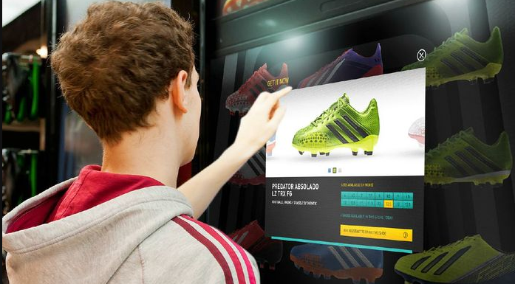
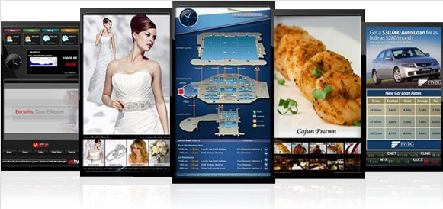
유사 서비스
<안면인식기를 탑재한 디지털 사이니지(Digital Signage)>
미디어에 내장된 소형 마이크로 카메라가 고객의 안면을 탐색해서 광고 주목 여부(Media Attention) 주목 시간(Attention Duration)을 분석한 뒤 소비자의 성별, 연령 등의 기본정보를 분석한 후 맞춤 광고를 전송하는 첨단 옥외광고이다.
안면인식 기술은 상업적 활용도가 크게 높아질 것으로 기대되고 있다. 기대만큼 시민들의 사생활 침해에 대한 우려도 상당하다.
안면인식 기술의 사생활 침해 논란은 다양한 모바일 애플리케이션, 디지털 사이니지로 확대되는 추세이다. 이런 맥락에서 미국 FTC는 2011년 12월 시민단체 리더들, 광고업계 단체장들 기술 및 법 전문가들을 초청해 안면인식 기술과 규제에 대한 포럼을 열었고 현재는 관련 법안을 준비하는 과정에 있다.
이런 문제점들이 해결 된다면 첨단 기술 발전의 빠른 속도를 감안할 때 인공지능에 기반한 안면인식의 시대가 멀지 않았다고 보여진다.

Slide 16
기대 효과
<광명시>
광명 시민을 위한 문화예술 교육 프로그램 제공 가능
광명 동굴을 비롯한 관광서비스 연계
문화 재단의 콘텐츠 제공 시 수요 예측
주요 관리 고객 군 관리 방안 모색 후 관리 가능
고객의 성장 데이터 확보로 중, 장기적 관심에 따른 추천 및 예측 서비스 제공 가능
타 지역 문화재단 및 관광과 연계 사업 확장, 타 지역 연계 추천 서비스로 지역 활성화
<고객>
고객군별로 차별화된 상품과 서비스를 제공받아 재이용률 증가
모바일만으로 언제 어디서든지 모든 정보 탐색 및 거래, 서비스를 받을 수 있어 편리성 증대
위치 기반의 다양한 안내정보 서비스를 제공받음
일정 별 스케줄 추천으로 손쉽게 여행 계획을 세우도록 도와줌
관심 콘텐츠 및 부족한 콘텐츠 추천을 통한 문화 욕구 충족
웹 및 어플을 통한 결제 후 재단 방문 시 기다림 없이 입장하여 시간 절약
방문 교육 이후 체험 교육과 연결 수업(광명 동굴 체험 등) 제공받음
<문화재단>
시민 맞춤형 문화예술 교육시스템으로서의 브랜드 이미지 향상
빅 데이터 기반 분석시스템을 이용해 시민맞춤형 서비스를 위한 전략적 플랫폼 구현 가능
맞춤형 교육 문화 정보 제공 및 타 문화 서비스와 결합한 통합 고객 관리 시스템 구축
광명시는 물론 주변 연관 도시들과의 교류를 통한 시민 문화 서비스 향상 방안 모색
push발송을 통해 문자발송비용 절감 및 모바일 배너광고를 통해 광고판촉비 절감
공연장 별, 지역 별 상황에 맞는 문화재단의 통합 운영 시스템 구축
빅 데이터 수집을 통하여 고객 360도 관점의 통찰력을 높일 수 있고 고객 이벤트에 기반한 마케팅 자동화를 통해 마케팅 효과성과 효율성을 높임

Slide 17
서비스 확장성
1
타 지역, 타 교육, 문화서비스와 연계한 중, 장기적인 시민 문화 서비스로 확장 기반 구축
2
지역 및 관심도 변화에 따른 고객의 생애 발전 주기 분석과 맞춤형 서비스로의 확장
3
고객의 경험을 디지털화하고 빅데이터 분석을 통해 니즈 변화를 추적하여 기업내부 혁신의 방향과 단서를 제공
4
학부모를 대상으로 자녀의 문화, 교육 등 콘텐츠 관심 정보 분석 결과 제공으로 연령 및 관심도에 따른 개별 교육,
비용 절감 및 다양한 교육 기회를 제공하는 서비스로의 확장
5
분석된 데이터를 분석/축적하여 중, 장기적인 방안과 서비스 제고가 가능한 전략적 기반 구축
6
안정적인 결제 및 선호 결제 방식 정보를 통해 신기술 적용을 통한 웹/앱 결제 방식 추가

